Slide 1

Landelijke conferentie
Uitkomstgerichte Zorg
Waardegedreven zorg: een noodzakelijke basis in de opleidingen van zorgprofessionals
Willem Jan Bos, Anne Stiggelbout, Kees Ahaus, Paul van der Nat, Laurents Stassen, Matthijs van der Linde

Slide 2
Agenda
Welkom – Willem Jan Bos
Introductie Linnean Initiatief en de Werkgroep Onderwijs & Opleiden – Willem Jan Bos
Advies ‘Waardegedreven Zorg: een noodzakelijke basis in de opleidingen van zorgprofessionals’ – Anne Stiggelbout
Waardegedreven zorg-onderwijs in de praktijk
  Advanced Training Program - Kees Ahaus
  WGZ-educatie in het St. Antonius Ziekenhuis - Paul van der Nat
  Het Bewustzijnsproject - Laurents Stassen
Rondvraag & Afsluiting

Slide 3

Bent U zelf onderwezen in Waardegedreven Zorg?
Zo ja, waar / door wie?
Vraag aan deelnemers
Antwoord in chat!

Slide 4
Agenda
Welkom – Willem Jan Bos
Introductie Linnean Initiatief en de Werkgroep Onderwijs & Opleiden – Willem Jan Bos
Advies ‘Waardegedreven Zorg: een noodzakelijke basis in de opleidingen van zorgprofessionals’ – Anne Stiggelbout
Waardegedreven zorg-onderwijs in de praktijk
  Advanced Training Program - Kees Ahaus
  WGZ-educatie in het St. Antonius Ziekenhuis - Paul van der Nat
  Het Bewustzijnsproject - Laurents Stassen
Rondvraag & Afsluiting

Slide 5

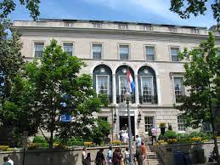



Wie zijn het Linnean initiatief
Beweging gestart in 2017 tijdens side-event ICHOM congres bij Nederlandse ambassase in Washington DC aan Linnean avenue
1000+ leden: patiënten, professionals
(1e, 2e, 3e lijns), beleidsmakers, onderzoekers, commerciële partijen, zorgverzekeraars
Open, onafhankelijk, nationaal netwerk
Op persoonlijke titel
- voorlopers
- wil starten
- meer willen weten

Slide 6

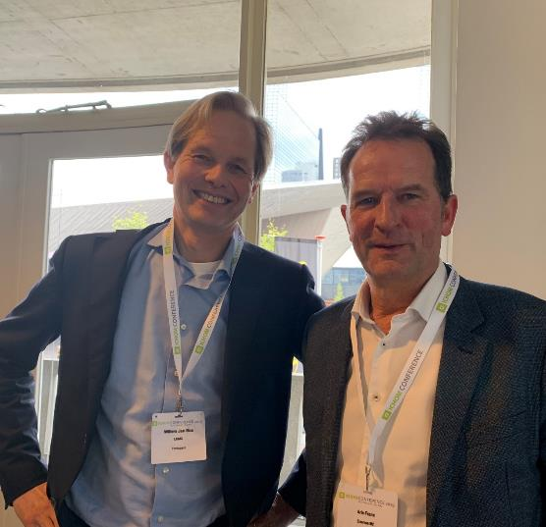
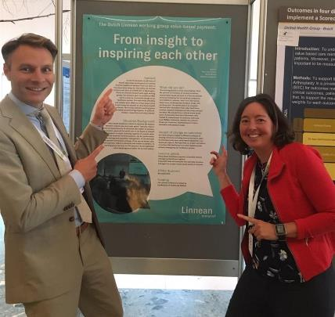
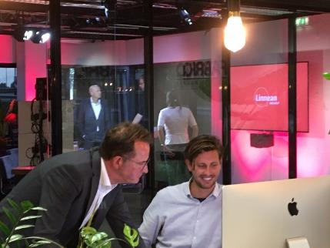
Voorzitters
Projectleiders
Marloes
Zuidgeest
Willem Jan
Bos
Arie
Franx
Matthijs
van der Linde
…en >1000 leden uit alle gelederen van de Nederlandse gezondheidszorg

Slide 7

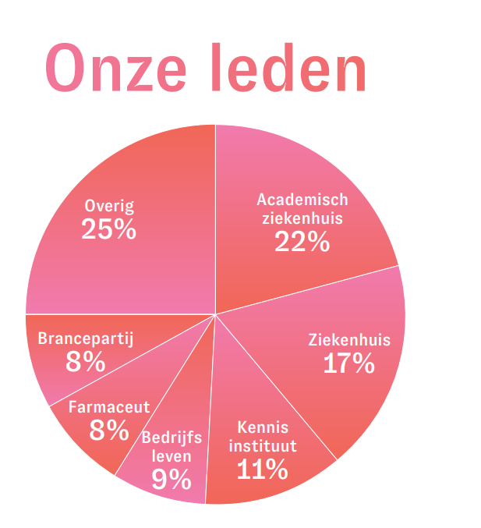

Slide 8
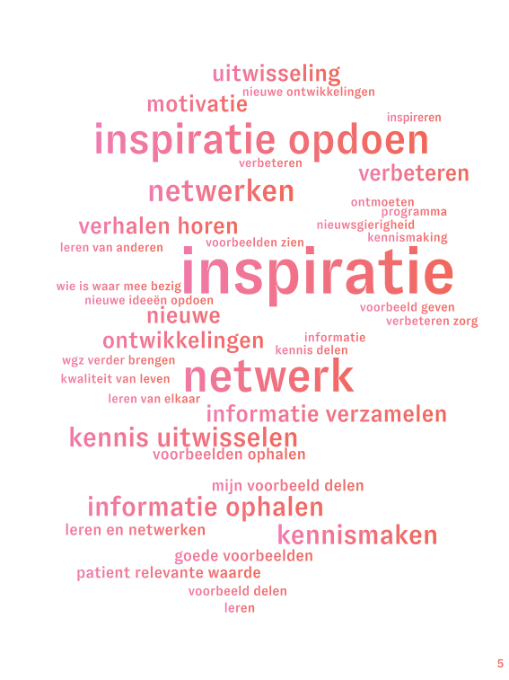
Wat is onze ambitie?
Wat zoeken onze leden?
Implementatie van waardegedreven
Zorg versnellen

Slide 9

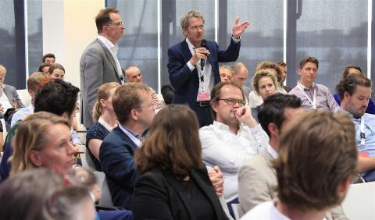
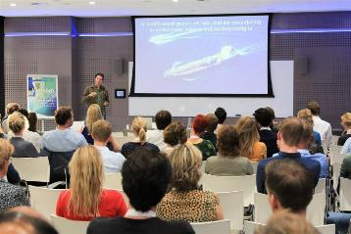
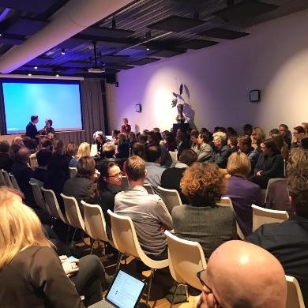
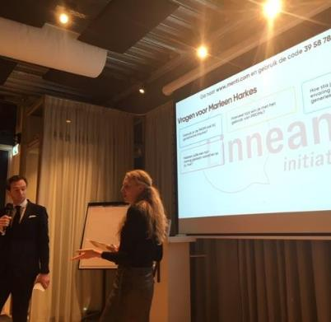
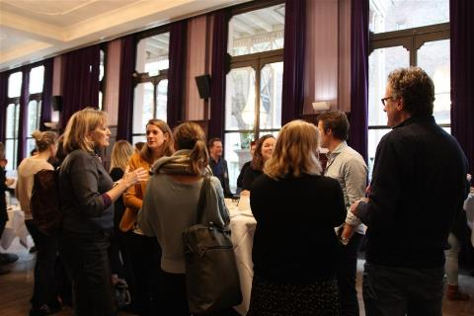
Wat doen we dan?
Landelijke netwerkbijeenkomsten/ webcasts: 3 a 4 per jaar
specifiek thema

Slide 10
Geeft U zelf onderwijs in waardegedreven Zorg?
Zo ja, aan wie?
Vraag aan deelnemers
Antwoord in chat!

Slide 11
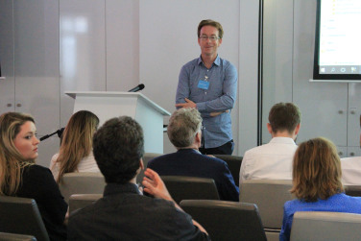
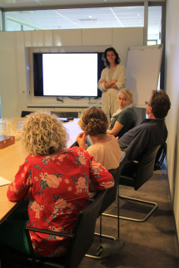
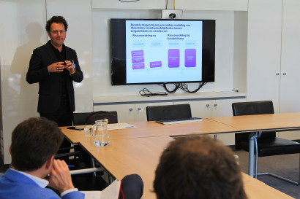
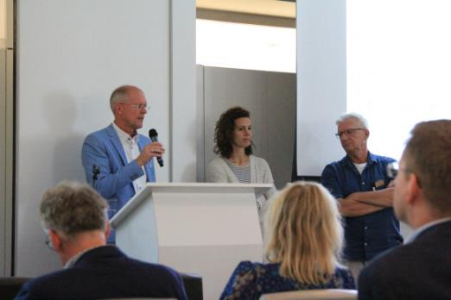
Werkbezoeken: OLVG, NKI/ AvL, Catharina ziekenhuis, Santeon, Isala
Waardegedreven zorg in de praktijk

Slide 12
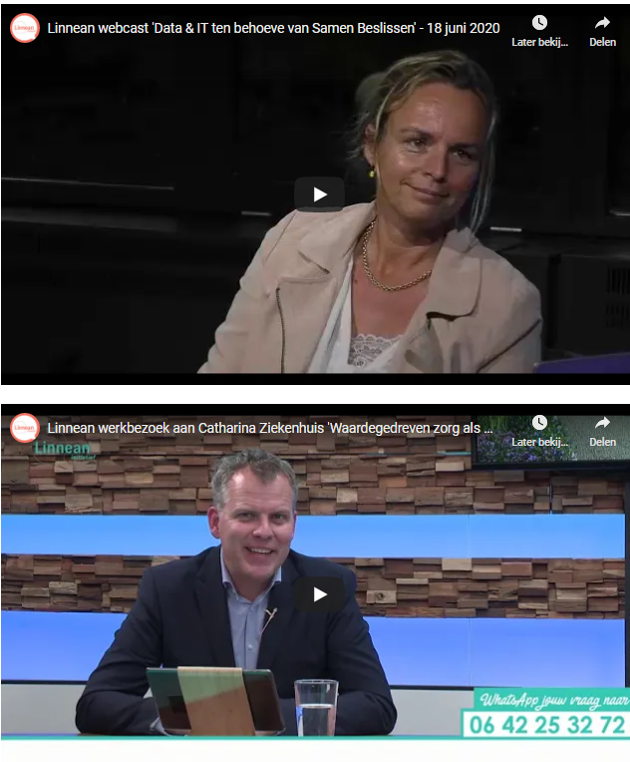
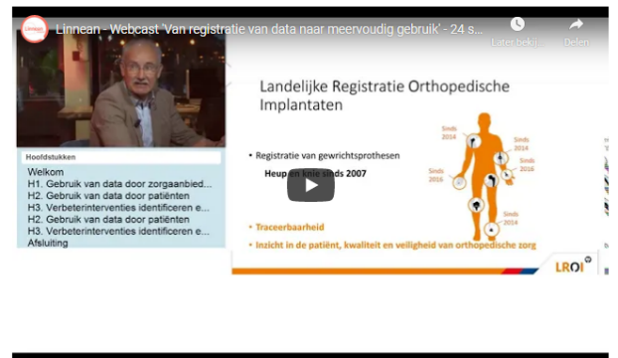
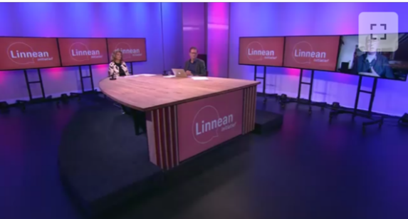
Terugkijken – digitale bijeenkomsten
Kijk op ons YouTube kanaal:
https://www.youtube.com/channel/UCldwUd7ROAhWcgi__V1Wdcw

Slide 13
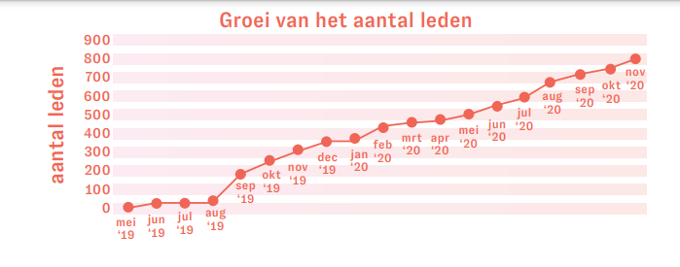
Mei 2021
1000+

Slide 14

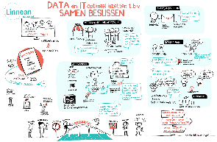






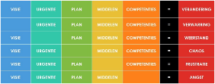
Werkgroepen
Inmiddels 12 producten (onderweg)
Verhalen
Kosten
Kennisbank 'Van meten naar aantoonbaar verbeteren'
Archetypes
QuickScan
Handreiking

Slide 15

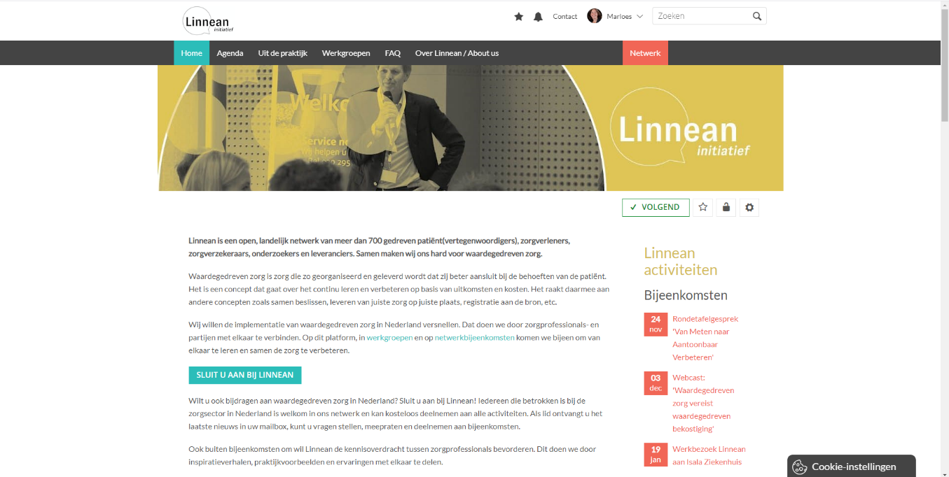
Dat alles komt samen op ons interactieve platform www.linnean.nl

Slide 16



Meer informatie?
Lees het jaarplan 2021…
CONTACT
linnean@zinl.nl
www.linnean.nl
en jaarverslagen 2019 en 2020

Slide 17
Agenda
Welkom – Willem Jan Bos
Introductie Linnean Initiatief en de Werkgroep Onderwijs & Opleiden – Willem Jan Bos
Advies ‘Waardegedreven Zorg: een noodzakelijke basis in de opleidingen van zorgprofessionals’ – Anne Stiggelbout
Waardegedreven zorg-onderwijs in de praktijk
  Advanced Training Program - Kees Ahaus
  WGZ-educatie in het St. Antonius Ziekenhuis - Paul van der Nat
  Het Bewustzijnsproject - Laurents Stassen
Rondvraag & Afsluiting

Slide 18
Opleiding en scholing staan centraal in transformatie naar waardegedreven zorg

Slide 19

Advies Linnean werkgroep
Voor een brede adoptie van waardegedreven zorg is het belangrijk dat de mensen in de zorg elkaar begrijpen, dezelfde taal spreken en aan dezelfde doelen werken.
Onderwijs en opleiding op het gebied
van WGZ zijn daarvoor onontbeerlijk.
De Linnean werkgroep Onderwijs &
Opleiden geeft vier adviezen (vooralsnog beperkt tot zorgverleners).

Slide 20

Advies 1

Slide 21
Aandachtspunten opleiding/scholing
WGZ is multidisciplinair en transmuraal
  Para-medici, verpleegkundigen, medici
Basiscurriculum, vervolgopleiding, bij- en nascholing

Slide 22
De mensen die WGZ-onderwijs hebben gegeven of ontvangen, was dit in het basiscurriculum, de vervolgopleidingen of bij bij- en nascholingen?
Vraag aan deelnemers
Antwoord in chat!

Slide 23

Advies 2

Slide 24
Principes (in het kort)
Patiënt – en naaste – in zorgpad (IPU) staat centraal
Waarde: uitkomsten in relatie tot kosten over gehele zorgcyclus
Gezondheidsuitkomsten die ertoe doen voor de patiënt en waarop medisch kan worden gestuurd

Slide 25
Implementatie
Veel aspecten, zoals:
Organisatie in IPUs/zorgpaden en organisatie sturing (ICT, dashboard)
Meten uitkomsten
Samen beslissen met de patient
Contracteer op basis van waarde (in ontwikkeling)
Etc etc

Slide 26
Randvoorwaarden
Leiderschap (medisch en verpleegkundig)
Verandermanagement
Data en IT
Kennis

Slide 27
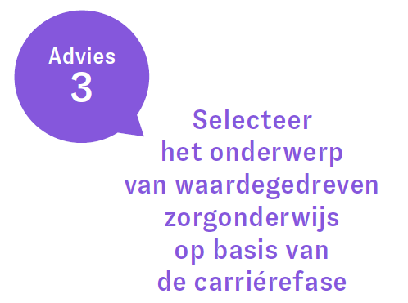

Advies 3

Slide 28
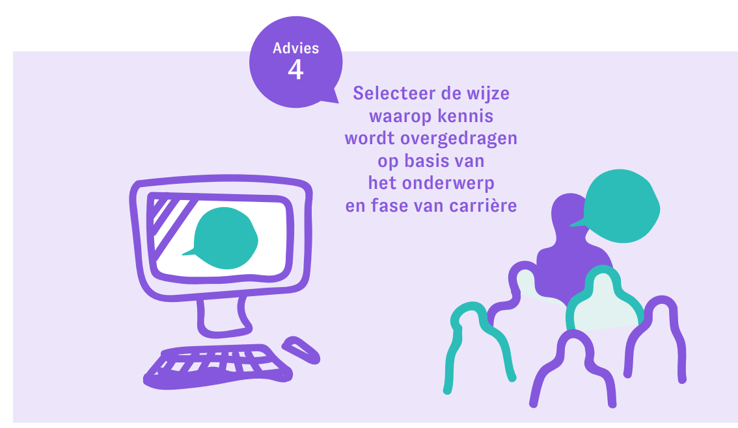
Advies 4

Slide 29
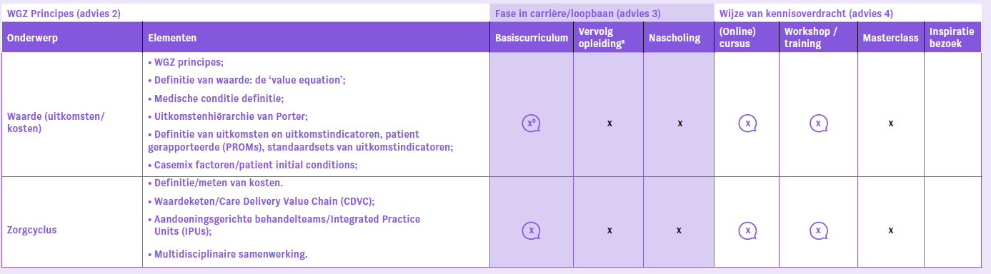
Adviezen 2, 3 en 4 gecombineerd

Slide 30
Advies Linnean werkgroep
Download hier de paper.

Slide 31
Ronde Tafel 20 mei
Breed palet aan stakeholders aan boord. Reacties op het advies:
Zorg dat de verpleegkundigen aangehaakt worden/blijven! En zorg voor eenheid van taal.
Veel wordt al onderwezen, maak daar gebruik van! Dit is de moderne gezondheidszorg – doelmatigheid, interprofessioneel werken, patient centraal.
Zorg voor ambassadeurs en enthousiasmeer de opleiders

Slide 32
Wie wil er met ons aan de slag?
Als je interesse hebt, geef dit aan in de chat, of mail het naar:
Matthijs van der Linde: MLinde@zinl.nl

Slide 33
Agenda
Welkom – Willem Jan Bos
Introductie Linnean Initiatief en de Werkgroep Onderwijs & Opleiden – Willem Jan Bos
Advies ‘Waardegedreven Zorg: een noodzakelijke basis in de opleidingen van zorgprofessionals’ – Anne Stiggelbout
Waardegedreven zorg-onderwijs in de praktijk
  Advanced Training Program - Kees Ahaus
  WGZ-educatie in het St. Antonius Ziekenhuis - Paul van der Nat
  Het Bewustzijnsproject - Laurents Stassen
Rondvraag & Afsluiting

Slide 34

Advanced Training Program
Waardegedreven Zorg
Kees Ahaus, 8 juni 2021

Slide 35
Doel & doelgroep
Doel: zorgprofessionals een basis bieden bij de invoering van waardegedreven zorg
Doelgroep: zorgprofessionals die betrokken zijn bij invoering van waardengedreven zorg
Leerdoelen: de deelnemer ontwikkelt kennis en vaardigheden over
Het vormgeven van waardegedreven zorg
Interprofessioneel werken en leren in de praktijk
Veranderprocessen en implementatie
Continu leren op basis van data uit eigen huis en in netwerken

Slide 36
Van theorie naar praktijk
Blended learning – sociaal leren
(interactie en samen creëren van kennis)
4 x E-learning
4 x Bijeenkomst
Theorie & voorbeelden
Toepassen in de praktijk
Interactie online
Reflectie op eigen project
E-learning: animaties, interviews, ppt met voiceover, voorbeelden

Slide 37
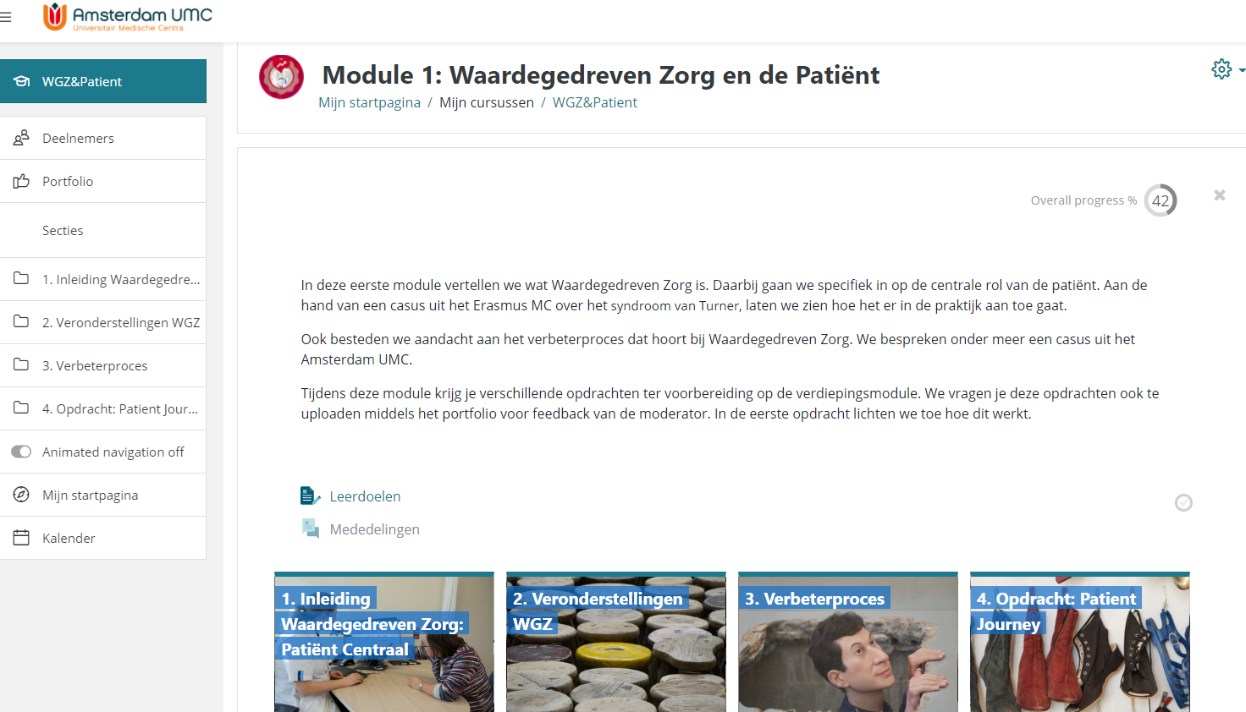
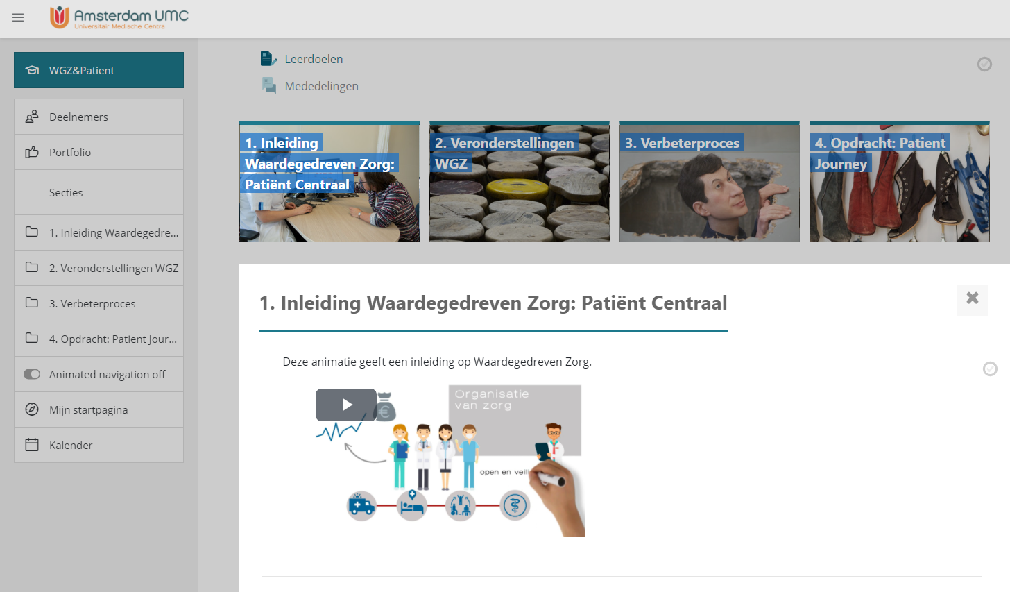
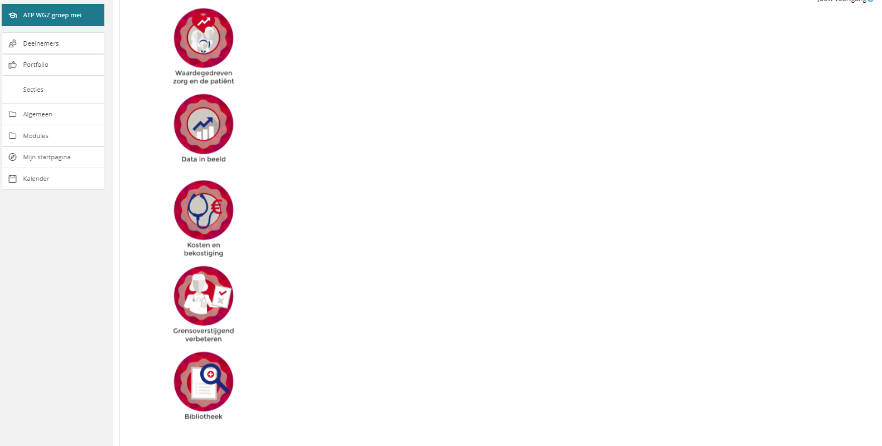

Slide 38
Onderwerpen
4 modules
Waarde-Gedreven Zorg
Data in Beeld
Kosten en bekostiging
Grensoverstijgend Verbeteren
Wat is WGZ?
Casus Turner syndroom
Veronderstellingen WGZ
Verbeterproces en implementatie volgens Splain
Huiswerk: patient journey maken
Verschillende perspectieven bij het verbeterproces
Implementatie-strategieën
Analyse huidige zorgproces
Data (registratiegegevens) & PROMs (vragenlijsten) in spreekkamer
Interpretatie data n=1 en geaggregeerde data
Huiswerk: data die nodig is en data die beschikbaar is
Time-driven activity based costing
Kosten zichtbaar maken in het zorgpad
Alternatieve bekostigingsmodellen
Interview zorgverzekeraar
Huiswerk: waarde maar niet declarabel
Patiëntengroep selecteren, data over zorgproces verzamelen en data gebruiken voor dashboards
Indicatoren spreekkamer
team/afdeling
ziekenhuis
regio
Integratie van zorg en stroke-casus

Slide 39
Agenda
Welkom – Willem Jan Bos
Introductie Linnean Initiatief en de Werkgroep Onderwijs & Opleiden – Willem Jan Bos
Advies ‘Waardegedreven Zorg: een noodzakelijke basis in de opleidingen van zorgprofessionals’ – Anne Stiggelbout
Waardegedreven zorg-onderwijs in de praktijk
  Advanced Training Program - Kees Ahaus
  WGZ-educatie in het St. Antonius Ziekenhuis - Paul van der Nat
  Het Bewustzijnsproject - Laurents Stassen
Rondvraag & Afsluiting

Slide 40
Waardegedreven zorg Educatie
Paul Bastiaan van der Nat

Slide 41

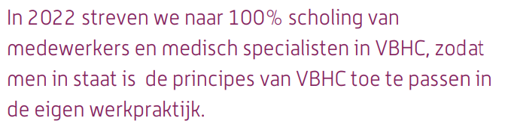
VBHC Educatie in het ST. Antonius

Slide 42
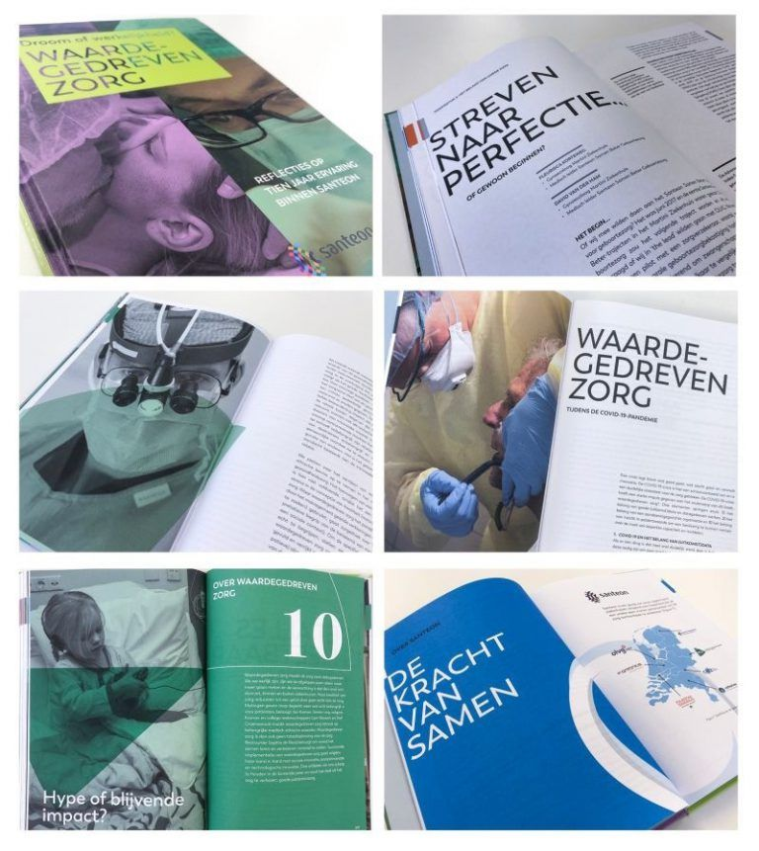
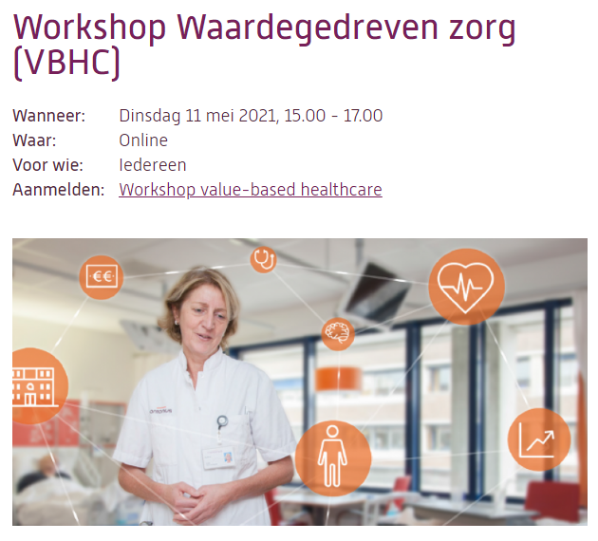
Opleidingsaanbod
Introductiebijeenkomst
VBHC workshops (vaste momenten en op aanvraag, e.g. voor een maatschap of afdeling)
E-learning
On-boarding program Santeon
Delen van succussen (o.a. boek Waardegedreven zorg: Droom of Werkelijkheid)
Jaarlijks symposium

Slide 43
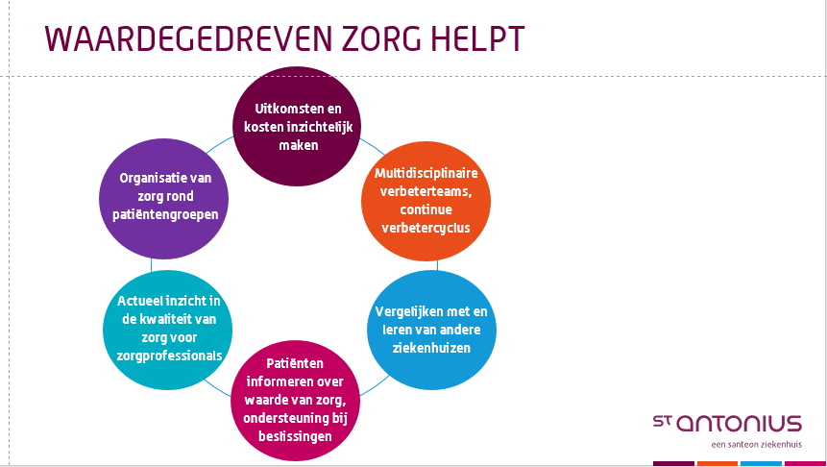
VBHC workshop
Succesfactor: direct koppelen van theorie met praktijk

Slide 44
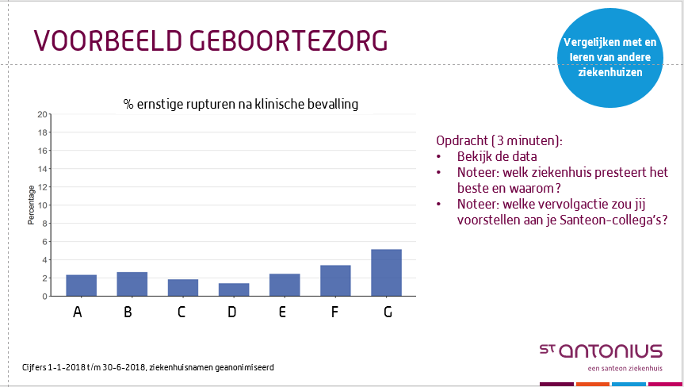
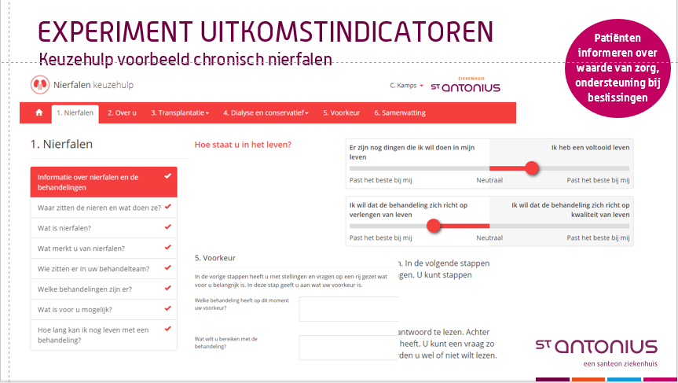
VBHC workshop
Succesfactor: direct koppelen van theorie met praktijk

Slide 45

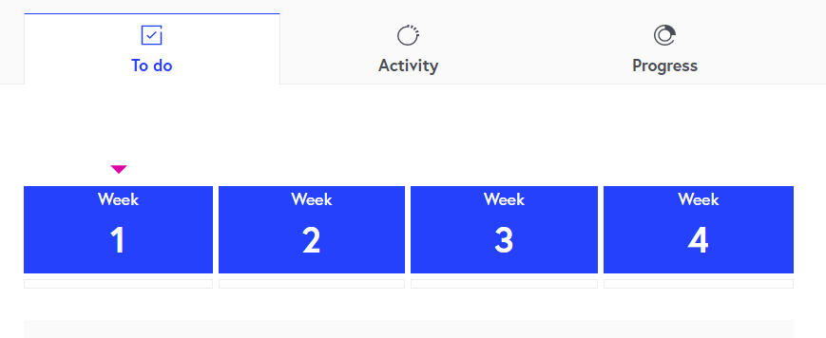
e-learning
Waardegedreven zorg & verandermanagement
E-infuse: stichting voor interactive online scholing voor zorgprofessionals
https://e-infuse.com/waardegedreven-zorg/

Slide 46
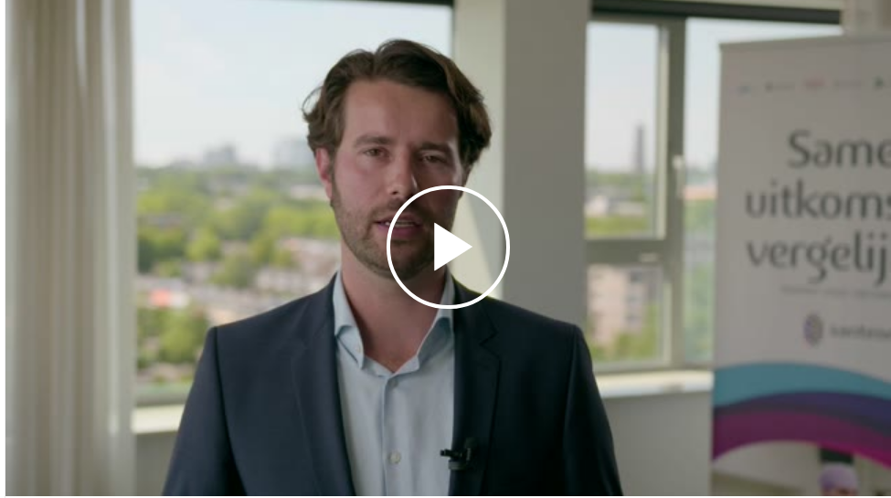
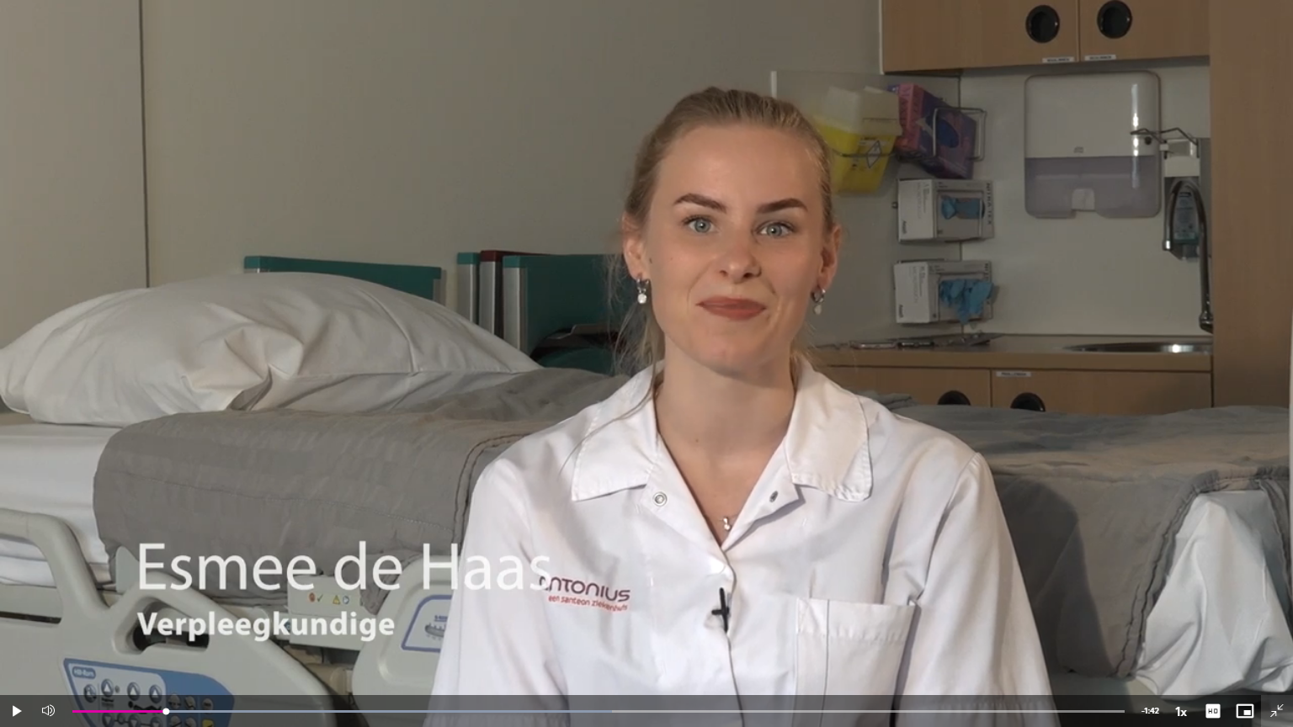
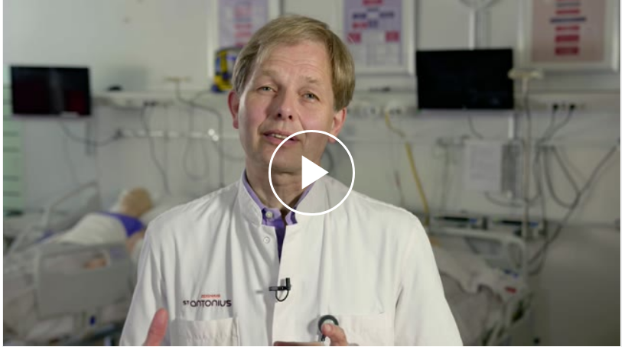
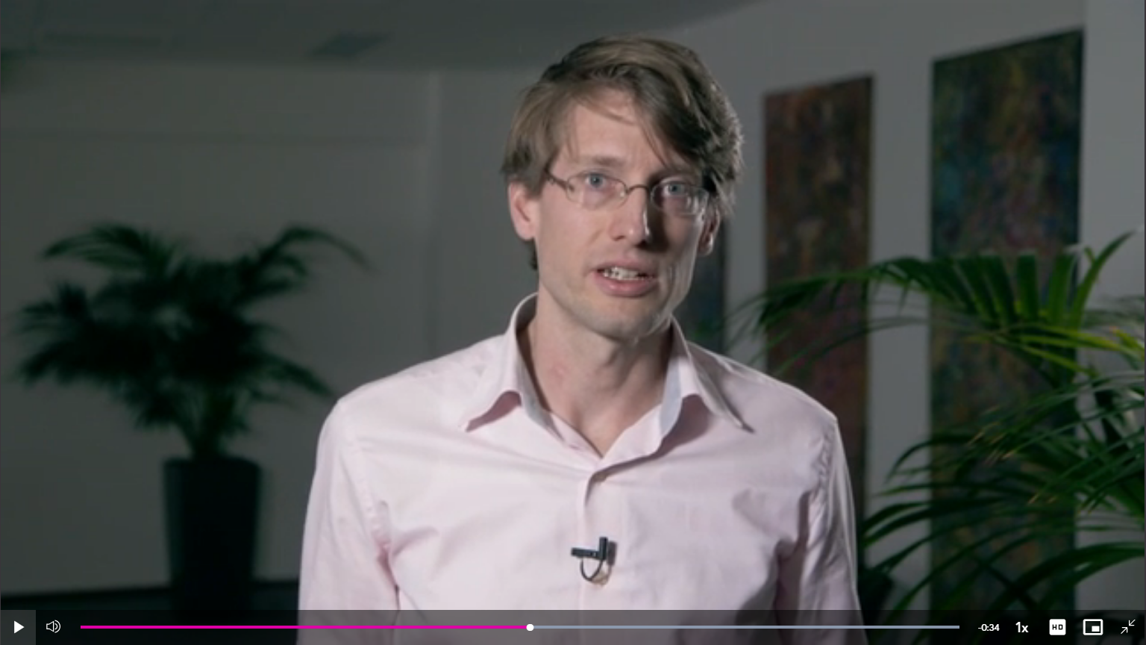
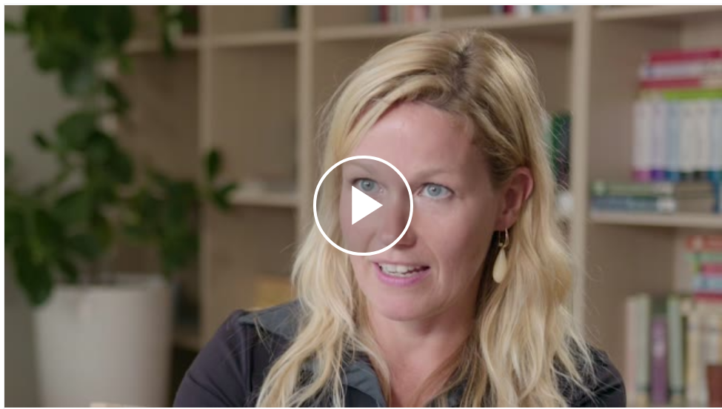
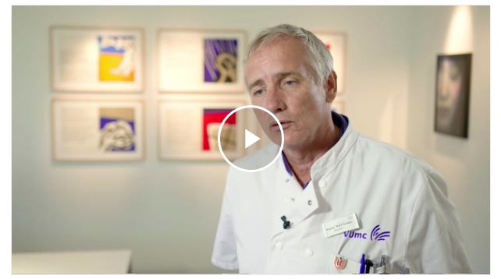
Verhalen uit de praktijk
Uitkomstgedreven verbeteren
Rol voor de verpleegkundige
Bewezen beter?
Ketenzorg binnen VBHC
Patient centraal?
Rol voor de AIOs

Slide 47
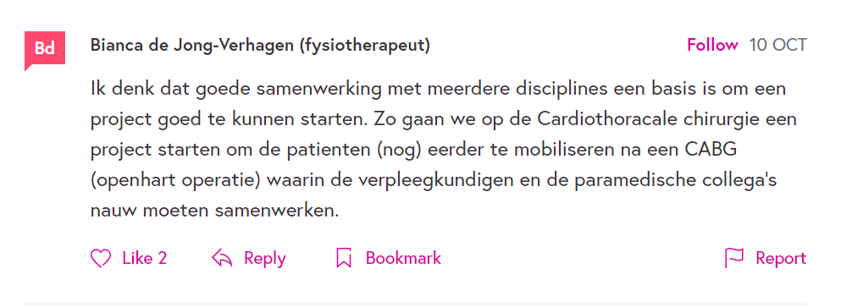
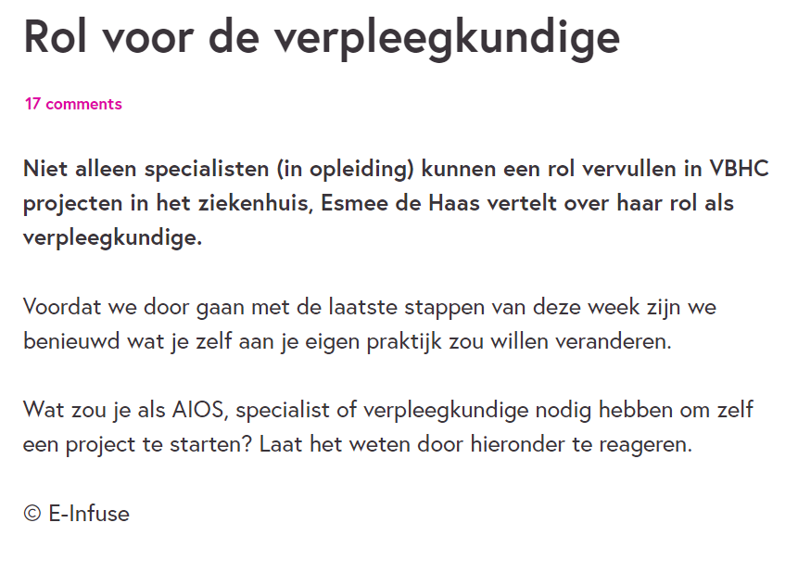
Discussieforum

Slide 48
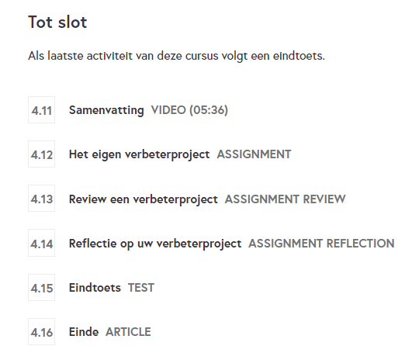
Toewerken naar concrete acties
 | Verbeterideeën
1 | Stroomlijnen IBD zorg; minder controles; “mijn hele dag al volgepland was met reeds geplande controles van patiënten waarmee het goed ging”.
2 | Verbetering voor moeilijk te prikken patiënten of voorkomen herhaald prikken kort na elkaar
3 | behoefte tot en mogelijkheden voor pijnstilling en sedatie bij kinderen met pijn op de spoedeisende hulp
4 | Verbeteren gefragmenteerde zorg die we leveren aan patiënten met zogenaamde 'cardiometabole' aandoeningen (type 2 diabetes, hypertensie, hypercholesterolaemie, HVZ, obesitas)
5 | Voorkomen (onnodig) polibezoek voor nog niet beschikbaar resultaat diagnostiek
6 | Door ontwikkeling EPIC zorgpaden processen en uitkomsten real time meetbaar te maken.
7 | Uitkomsten inzichtelijk maken binnen shared decision making bij multiple myeloom. Daardoor geuniformeerder werken.
8 | Interventiekamer zelf 'ogen' geven: processtappen door het systeem herkennen, vervolgstappen automatiseren (einde behandeling en informeren transportdienst en verpleging).
9 | Doorgebruik thuismedicatie bij initieel korte opnames realiseren; wat de veiligheid is, wat het oplevert aan spillagereductie en last but not least, wat de ervaringen zijn van de patiënten
10 | Regelen process IBD patienten op betere patientvriendelijker en doktervriendelijker manier (minder contacten heen en weer)

Slide 49

E-learning: samenvatting
Inspirerende praktijkvoorbeelden
Directe discussie met collega’s en experts
Concreet toewerken naar verbeterproject
Weinig tijd & in eigen tijd
Verwijzingen voor verdere verdieping
Voor meerdere disciplines (zorg en niet zorg) inzetbaar
geaccrediteerd

Slide 50
Agenda
Welkom – Willem Jan Bos
Introductie Linnean Initiatief en de Werkgroep Onderwijs & Opleiden – Willem Jan Bos
Advies ‘Waardegedreven Zorg: een noodzakelijke basis in de opleidingen van zorgprofessionals’ – Anne Stiggelbout
Waardegedreven zorg-onderwijs in de praktijk
  Advanced Training Program - Kees Ahaus
  WGZ-educatie in het St. Antonius Ziekenhuis - Paul van der Nat
  Het Bewustzijnsproject - Laurents Stassen
Rondvraag & Afsluiting

Slide 51
Landelijke conferentie Uitkomstgerichte zorg
8 juni 2021

Slide 52

Opleiden in het leveren van Doelmatige zorg
Doel: Aios leren kijken met ‘doelmatigheids’ bril
Draagt bij aan:
Goede opleiding
  verwerven van algemene competenties
  goede opleiding
  opbouwen CV management / organisatie
Goede zorg
  houdbaarheid van zorg
  kwaliteit van zorg

Slide 53
Opleiden in relevante (maatschappelijke) thema’s
OVERLEGGEN
CASUISTIEK BESPREKING
VOOR-NA BESPREKING POLI
Aandacht voor doelmatigheid in dagelijkse praktijk
alle aios
PROJECTEN
Doelmatigheidsprojecten op afdeling / instelling
gemotiveerde aios
CURS ONDERWIJS
MODULEN
Discipline Overstijgend Onderwijs
Verdiepende cursus / modulen
gemotiveerde aios
VERDIEPING \ FOCUS
TRAJECT
Onderzoek en uitvoering groter doelmatigheidsproject op afdeling / instelling / OOR
Profileringsstage / differentiatiefase
aios met specifieke interesse

Slide 54
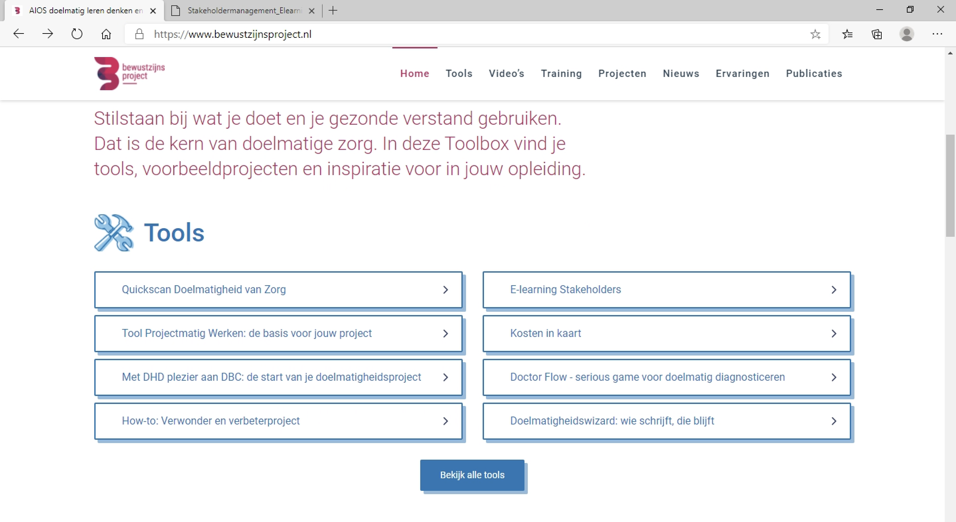

Slide 55
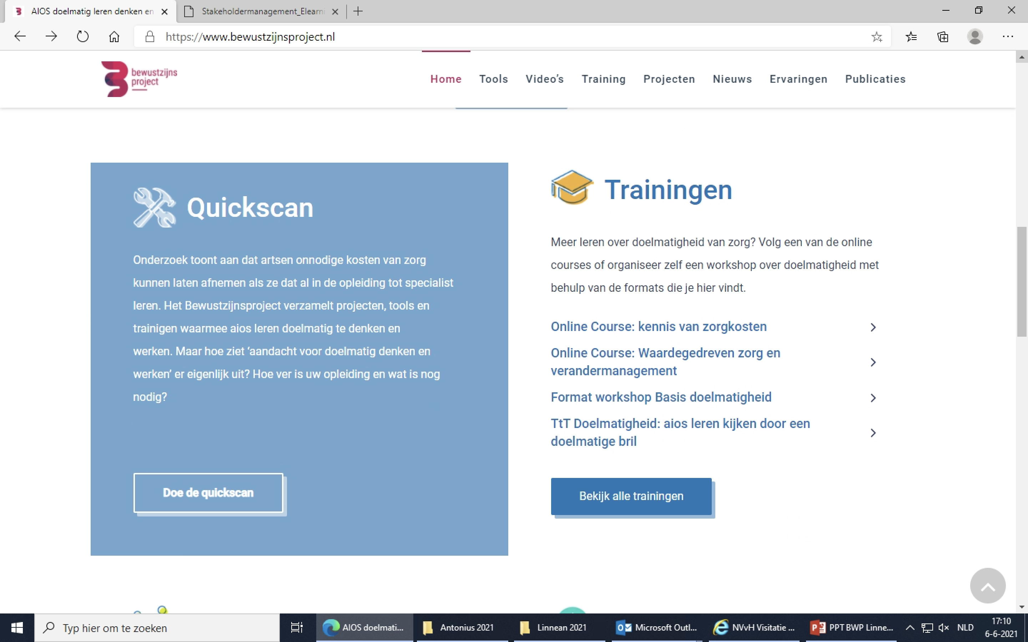

Slide 56
Online courses: Kennis van zorgkosten en Waardegedreven zorg & Verandermanagement

Slide 57

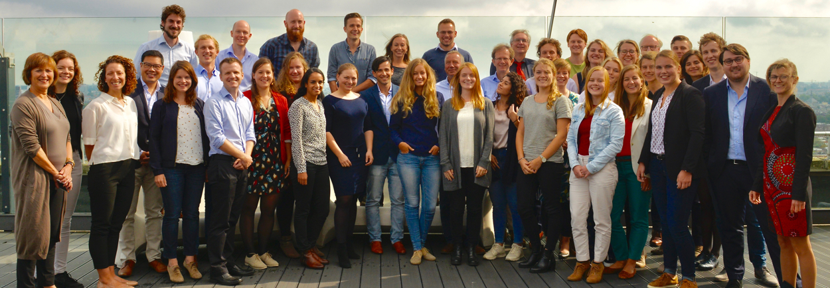
Notes:
Laurents
Steven Giesbers

Slide 58
Agenda
Welkom – Willem Jan Bos
Introductie Linnean Initiatief en de Werkgroep Onderwijs & Opleiden – Willem Jan Bos
Advies ‘Waardegedreven Zorg: een noodzakelijke basis in de opleidingen van zorgprofessionals’ – Anne Stiggelbout
Waardegedreven zorg-onderwijs in de praktijk
  Advanced Training Program - Kees Ahaus
  WGZ-educatie in het St. Antonius Ziekenhuis - Paul van der Nat
  Het Bewustzijnsproject - Laurents Stassen
Rondvraag & Afsluiting

